Slide 1
データベースシステム入門
４．リレーショナルデータベースシステムのテーブル，
SQL
https://www.kunihikokaneko.com/free/dbintro/index.html

Slide 2
4-1 SQL の機能紹介

Slide 3
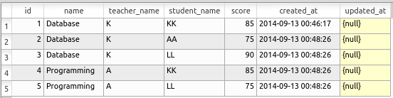
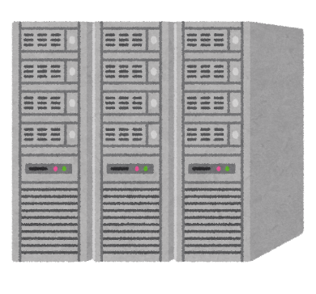

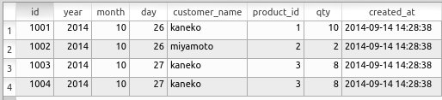
リレーショナルデータベースシステム
コンピュータ
記憶
装置
リレーショナル
データベース
管理システム
リレーショナル
データベース
データの種類ごとに分かれた、
たくさんのテーブルが格納される
あわせて
リレーショナルデータベースシステム

Slide 4
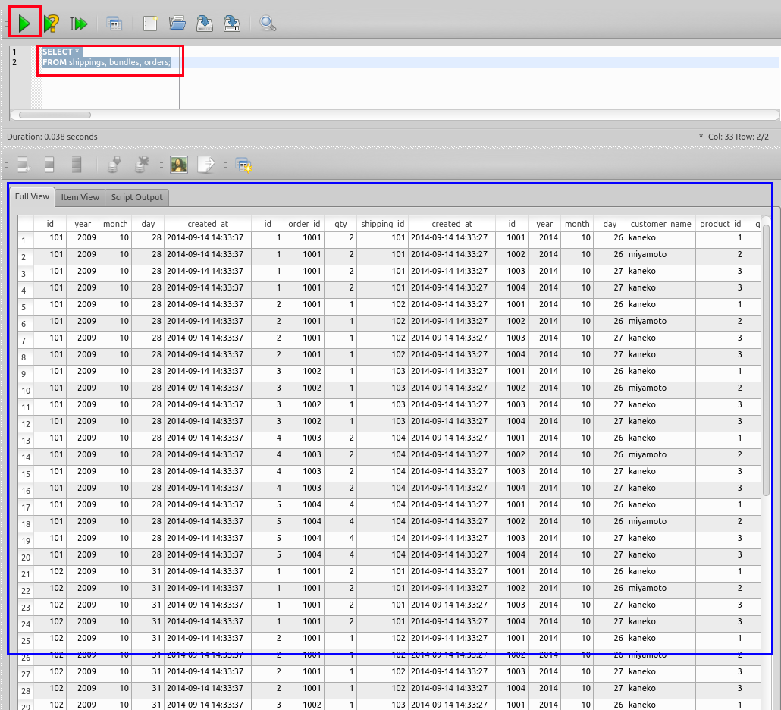
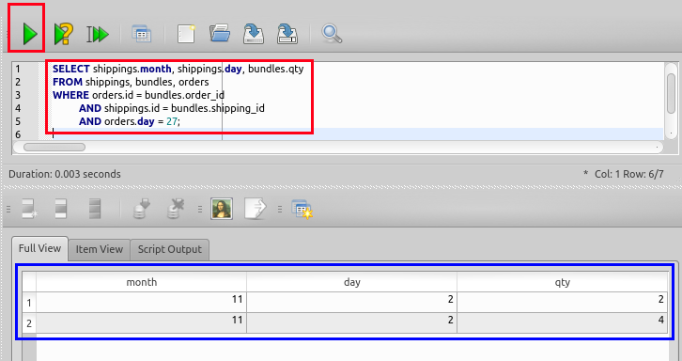
欲しいデータを探す，複数のテーブルを１つに
結合する ＝ SQL でできる
SQLはコマンド言語

Slide 5
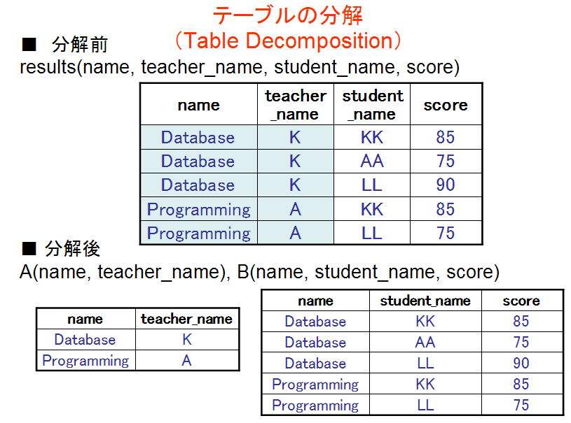
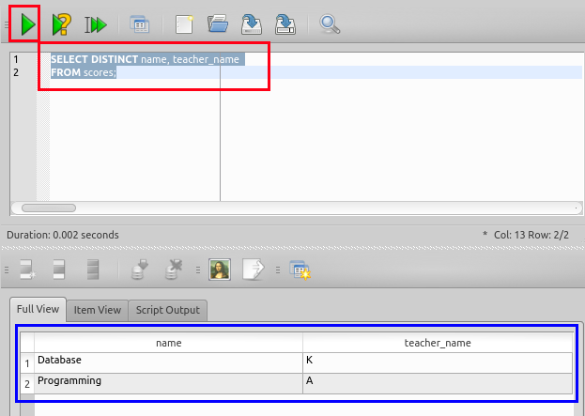
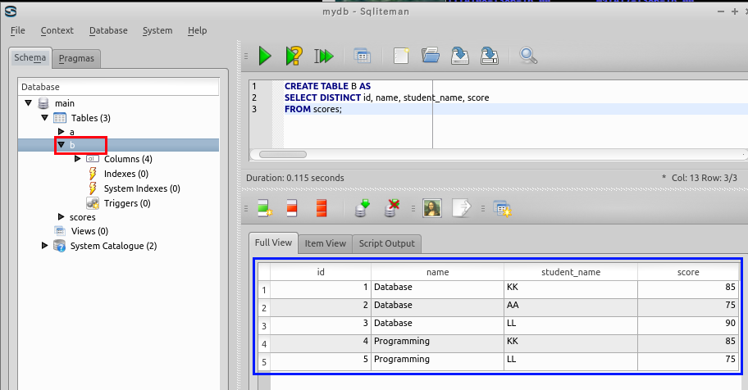
１つのテーブルを複数のテーブルに分解したい，ということもある ＝ SQL でできる

Slide 6
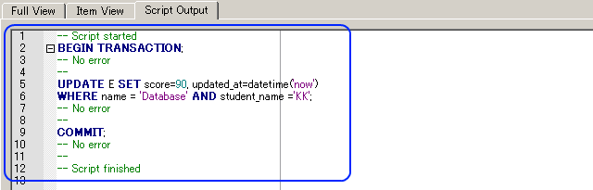
データを最新のものに更新したい，こともある
＝ SQL でできる

Slide 7
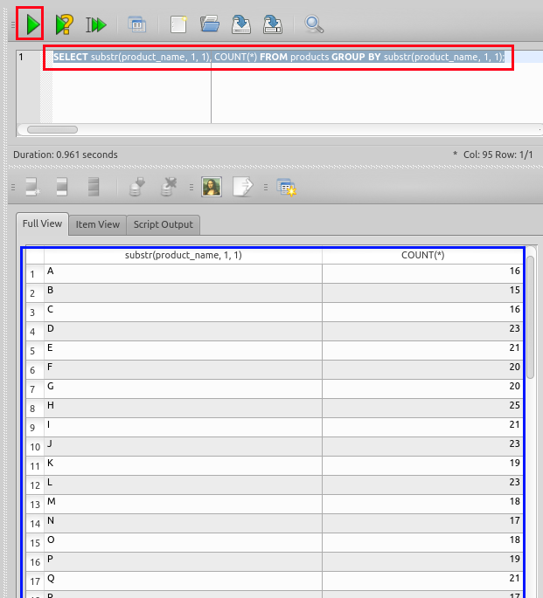
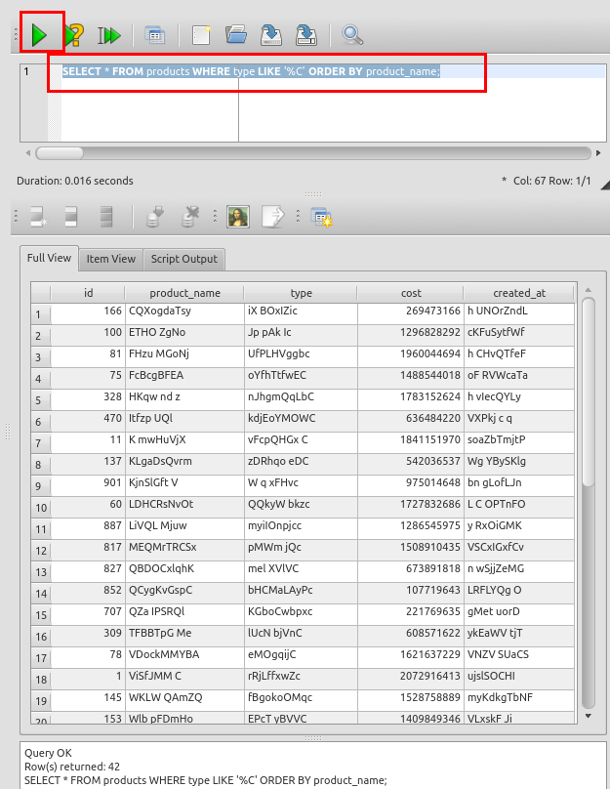
集計，集約したい，ソート（並べ替え）したいこともある ＝ SQL でできる
集計，集約の例
ソートの例

Slide 8
SQLをマスターするには
◆ SQL のキーワード
create table テーブル定義
select 射影など
from 扱うテーブルの指定
where 選択，結合など
max 最大
min 最小
count 数え上げ
group by 集約（グループの基準の指定）
order by ソート（並べ替え）
distinct 重複除去
など
◆ SQL のデータ型
短いテキスト char
長いテキスト text
数値 integer, real
日付／時刻 datetime
YesやNo bit
など

Slide 9
SQL をマスターしてみませんか？

Slide 10
リレーショナルデータベースシステム
◆ 無料のものも
SQLite3, PostgreSQL, MySQL, Firebird など
◆ あらゆる場所で活躍
Web システム，専用端末（コンピュータ）との連携システム
オンラインで，データを蓄積，共有
◆ スマホにも
SQlite3 が内蔵されていることがふつう
（Webブラウザの履歴管理などのため）

Slide 11
4-2 テーブル定義

Slide 12






データベースの構築
テーブル定義
（データ定義ともいう）
※ 最初，テーブルは空
データベース操作、問い合わせ
データベース生成
※ 最初，データベースは空
※ データベースシステムには，たくさんのデータベースを作ることができる

Slide 13
データベースの運用の前に！
コンピュータ
記憶
装置
リレーショナル
データベース
管理システム
リレーショナル
データベース
データの種類ごとに分かれた、
たくさんのテーブルが格納される
あわせて
リレーショナルデータベースシステム
テーブルを格納するには，テーブル定義が必要．

Slide 14

今日の授業で学ぶこと
Access 2013 のデザインビュー（Access だけで動くツール）
に頼らなくても
ＳＱＬでテーブル定義ができるようになる（世界標準）
マウスと
キーボード
create table 商品 (
ID integer,
商品名 char,
単価 integer
);
ＳＱＬは
コマンド言語

Slide 15

4-2 テーブル定義とは
リレーショナルデータベースにおいて、
・テーブル名
・各フィールドのフィールド名（属性名）
・各フィールドのデータ型
などを定義すること
ノートページ

Slide 16

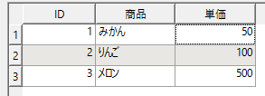

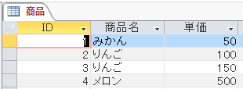
確かに SQL は世界標準
■ SQLite3 システムの場合
SQL によるテーブル定義
テーブルの中身の編集画面
■ Access 2013 システムの場合
SQL によるテーブル定義（同じ）
テーブルの中身の編集画面

Slide 17
4-3 SQL によるテーブル定義

Slide 18
SQL のデータ型
ID | 商品名 | 単価
1 | みかん | 50
2 | りんご | 100
3 | りんご | 150
4 | メロン | 500
リレーショナルデータベースで、データ型というときは
各フィールドのデータの種類のこと
フィールド
フィールド
フィールド
フィールドが３つ

Slide 19
SQL のデータ型は「英語のキーワード」
ID | 商品名 | 単価
1 | みかん | 50
2 | りんご | 100
3 | りんご | 150
4 | メロン | 500
数値型 短いテキスト 数値型
← Access 2013 のデザイン
ビューを使うとき
integer char integer
← SQL を使うとき

Slide 20
4-3-1 SQL のデータ型
Access 2013 の主なデータ型 | SQL のキーワード
短いテキスト | char
長いテキスト | text
数値型 | integer, real
日付／時刻型 | datetime
YesやNo | bit
ノートページ
※ 「短いテキスト」は
半角 255文字分までが目安
※整数は integer,
浮動小数点数は real

Slide 21
Access 2013 のデザインビューでのテーブル定義例
テーブル名：商品
フィールド名 | Access 2013 のデータ型
ID | 数値型
商品 | 短いテキスト
単価 | 数値型
ID | 商品名 | 単価
1 | みかん | 50
2 | りんご | 100
3 | りんご | 150
4 | メロン | 500
Access 2013 のテーブル定義例
テーブルの例
Access 2013 のデザインビュー画面例

Slide 22
Access 2013 のデザインビューでのテーブル定義例
テーブル名：商品
create table 商品 (
ID integer,
商品名 char,
単価 integer
);
ID | 商品名 | 単価
1 | みかん | 50
2 | りんご | 100
3 | りんご | 150
4 | メロン | 500
SQL でのテーブル定義例
テーブルの例
Access 2013 の画面例（同じ）

Slide 23
テーブル定義例を比べてみると
create table 商品 (
ID integer,
商品名 char,
単価 integer
);
SQL でのテーブル定義例
Access 2013 のデザインビュー画面例

Slide 24
テーブル定義例を比べてみると
テーブル名
テーブル名
create table 商品 (
ID integer,
商品名 char,
単価 integer
);
フィールド名とデータ型
フィールド名とデータ型
SQL でのテーブル定義例
Access 2013 のデザインビュー画面例

Slide 25
4-3-2 SQL によるテーブル定義の例
テーブル定義の例
create table 商品 (
ID integer,
商品名 char,
単価 integer
);
create table 購入 (
ID integer,
名前 char,
商品番号 integer
);
ノートページ

Slide 26
SQLは、リレーショナルデータベース管理システムの
ほぼ全機能を扱えるデータベース言語！
機能 | SQLコマンドの例
テーブル定義 | CREATE TABLE
参照整合性制約 | CREATE TABLE 文の中のFOREIGN KEY 句，REFERENCES 句
索引の作成 | CREATE INDEX
新規データの登録 | INSERT INTO, CREATE TABLE AS
問い合わせ（クエリ） | SELECT FROM WHERE
更新（挿入、削除、変更） | INSERT INTO, DELETE FROM WHERE, UPDATE SET WHERE
今日はここを説明

Slide 27
4-4 リレーショナルデータベースの
テーブル

Slide 28
リレーショナルデータベースのテーブルは
テーブル名：商品
ID | 商品名 | 単価
1 | みかん | 50
2 | りんご | 100
3 | りんご | 150
4 | メロン | 500
テーブルの例

Slide 29
リレーショナルデータベースのテーブルは
テーブル名：福山駅行き
時 | 分
8 | 0
8 | 20
8 | 45
12 | 30
17 | 20
17 | 40
リレーショナルデータベースで
扱えないテーブルの例
時 | 分
8 | 0, 20, 45
12 | 30
17 | 20, 40
□ １つのセルに複数の値を
入れることはない
☑ リレーショナルデータベースでは、
１つのセルに１つの値（鉄則）

Slide 30
リレーショナルデータベースのテーブルは（念押し）
リレーショナルデータベースで
扱えないテーブルの例
テーブル名：福山駅行き
時 | 分
8 | 0
8 | 20
8 | 45
12 | 30
17 | 20
17 | 40
時 | 分
8 | 0
 | 20
 | 45
12 | 30
17 | 20
 | 40
☑ リレーショナルデータベースでは、
レコード（行）を単位とする（鉄則）
□ マルチカラムにはしない

Slide 31
リレーショナルデータベースのテーブルは
テーブル名：福山駅行き
だからこそ
時 | 分
8 | 0
8 | 20
8 | 45
12 | 30
17 | 20
17 | 40
◆ データ型はシンプル
配列、構造体、共用体、
リスト、ポインタなどが無い
◆ SQL もシンプル
☑ リレーショナルデータベースでは、
１つのセルに１つの値（鉄則）

Slide 32
テーブル定義に関する研究課題
◆ ベストなテーブル定義は何か？
→ 難問 未解決
◆ テーブル定義では何に気を付けたらよいか？
今わかっていること
同じ情報を、複数記録するようなテーブル定義は良くない
⇒ 今の技術で、ある程度解決可能
◆ データがたくさん集まったとき、区別、分類、選別、整理しないといけない（そうしないと、テーブルが作れない）
⇒ 今の技術で、ある程度解決可能

Slide 33
4-5 問い合わせ（クエリ）の紹介

Slide 34
ＳＱＬの使い方
ID | 商品名 | 単価
1 | みかん | 50
2 | りんご | 100
3 | りんご | 150
4 | メロン | 500
データベースシステムに
ＳＱＬコマンドを送る
データベース
利用者
データベース
結果が返ってくる

Slide 35
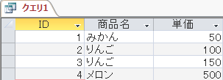

SQLで，テーブルをそのまま表示
ID | 商品名 | 単価
1 | みかん | 50
2 | りんご | 100
3 | りんご | 150
4 | メロン | 500
元のテーブルの
まま表示
データ
ベース
問い合わせ
（クエリ）
結果

Slide 36
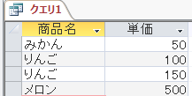

フィールドの表示／非表示（射影）の例
ID | 商品名 | 単価
1 | みかん | 50
2 | りんご | 100
3 | りんご | 150
4 | メロン | 500
フィールドの表示／非表示
（「射影」といいます）
データ
ベース
問い合わせ
（クエリ）
結果

Slide 37
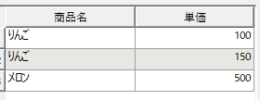

レコードの絞り込み（選択）の例
ID | 商品名 | 単価
1 | みかん | 50
2 | りんご | 100
3 | りんご | 150
4 | メロン | 500
全体で「射影＋選択」
レコードの絞り込み
（選択）
データ
ベース
問い合わせ
（クエリ）
結果
※ 途中で改行してもいいし、改行しなくてもよい (SQL のルール)

Slide 38
SQL を用いた問い合わせ（クエリ）
■ 「問い合わせ（クエリ）」とは、データベースの検索（抽出）、分類、集計・集約を行うこと
■ 問い合わせ（クエリ）の結果は、必ず１つのテーブルになる
■ キーワード: select, from, where

Slide 39
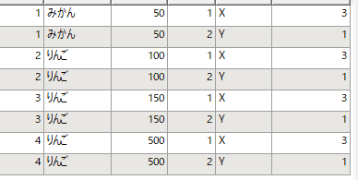
複数のテーブルを１つにまとめる（結合）例
商品
ID | 商品名 | 単価
1 | みかん | 50
2 | りんご | 100
3 | りんご | 150
4 | メロン | 500
SQL でテーブル名を２つ書く
select * from 商品, 購入;
購入
ID | 名前 | 商品
1 | X | 3
2 | Y | 1

